Slide 1
Europa investuoja –
Kauno regionas kuria
Europos Sąjungos investicijų vaidmuo Kauno regiono plėtroje
Pranešėja – Birštono savivaldybės merė Nijolė Dirginčienė​
Notes:
Narystė Europos Sąjungoje mūsų regionams atvėrė duris į naujas galimybes – ypač svarbią reikšmę įgijo ES teikiama parama. Ji tapo augimo, stiprėjimo ir pažangos varikliu, leidžiančiu kurti palankesnę aplinką tiek gyvenimui, tiek darbui.
Per šiuos metus – nuo pirmųjų finansinių laikotarpių iki dabarties – galėjome tiesiogiai įsitikinti, kaip struktūriniai fondai daro įtaką mūsų kasdienybei. Bėgant metams, kartu matėme, kaip keitėsi mūsų aplinka – projektas po projekto, idėja po idėjos.
Šiandien noriu kartu su jumis pažvelgti į nueitą kelią – į tai, ką nuveikėme per daugiau nei dešimtmetį ES paramos dėka, ir kaip tai padėjo Kauno regionui žengti į priekį.

Slide 2
Investicijų apimtys
ES fondų lėšų Kauno regionui limitai (Eur)
Dalyvaujančios ministerijos
1. Aplinkos ministerija
2. Ekonomikos ir inovacijų ministerija
3. Kultūros ministerija
4. Socialinės apsaugos ir darbo ministerija
6. Sveikatos apsaugos ministerija
7. Švietimo, mokslo ir sporto ministerija
5. Susisiekimo ministerija
8. Vidaus reikalų ministerija
9. Žemės ūkio ministerija
1. Aplinkos ministerija
X
2. Socialinės apsaugos ir darbo ministerija
4. Sveikatos apsaugos ministerija
5. Švietimo, mokslo ir sporto ministerija
3. Susisiekimo ministerija
6. Vidaus reikalų ministerija
X
X
PFSA, RPP duomenys
Notes:
Norėčiau pasidalinti ne tik tuo, ką pasiekėme, bet ir tuo, kaip keitėsi pats ES investicijų planavimas. Šiame pranešime pažvelgsime į du finansavimo laikotarpius – 2014–2020 m. ir 2021–2027 m. – pasvarstysime, kuo jie skiriasi, ką išmokome, ką šiandien darome kitaip ir kokiais rezultatais galime džiaugtis jau dabar. Galime pasidžiaugti, kad dabartiniame finansavimo laikotarpyje Kauno regionui numatyta apie 60 mln. Eur daugiau ES lėšų, nei praėjusiame.
Bendras regionines priemones administruojančių ministerijų skaičius sumažėjo nuo 9 iki 6 – neturime galimybės planuoti Ekonomikos ir inovacijų ministerijos, Kultūros ministerijos, Žemės ūkio ministerijos administruojamų sričių projektų.

Slide 3
Investicijų planavimas savivaldybėse
Didžiosios dalies Kauno regiono savivaldybių planuojamos ES lėšos šiame planavimo periode yra didesnės, nei praėjusiame.
Bendras projektų skaičius sumažėjo nuo 251* iki 113.
*ES struktūrinių fondų lėšomis finansuojamų projektų skaičius
** 2021–2027 m. neįskaičiuoti atliekų tvarkymo centrų įgyvendinami projektai (2 vnt.)
SFMIS2014, KRPP iki 2020 metų, 2022–2030 m. KRPP duomenys
Notes:
Skaičiai – tai pagrindas, leidžiantis mums vertinti pažangą ne vien iš pojūčių, bet ir iš esmės. Ką jie rodo šiuo atveju? Nors didžiosios dalies Kauno regiono savivaldybių planuojamos ES lėšos šiame planavimo periode yra didesnės, nei praėjusiame, bendras projektų skaičius sumažėjo daugiau nei 50 proc. – tai reiškia, kad įgyvendinami didesnės vertės / apimties projektai, o projektų administravimui reikalingi mažesni žmogiškieji ištekliai.
Be to, lėšos koncentruojamos į konkrečioms savivaldybėms svarbiausias sritis, nebėra priverstinio dalyvavimo neaktualiose priemonėse siekiant neprarasti ES lėšų, savivaldybės pačios renkasi, kuriose priemonėse dalyvauti, kuriose ne, o didesni projektai generuoja didesnę pridėtinę vertę.

Slide 4
Investicijų paskirstymas
2014–2020 m. ES finansavimo laikotarpis
Notes:
Šioje diagramoje pateikiamas investicijų pasiskirstymas pagal skirtingas priemones. 2014–2020 m. finansavimo laikotarpyje daugiausiai lėšų buvo nukreipta miestų kompleksinei plėtrai, paviršinių nuotekų sistemų tvarkymui ir geriamojo vandens tiekimo ir nuotekų tvarkymo sistemų renovavimu ir plėtrai. Pagal tuo metu galiojusias taisykles didžioji dalis savivaldybių dalyvavo bene visose priemonėse, siekiant neprarasti ES investicijų.

Slide 5
Investicijų paskirstymas
2021–2027 m. ES finansavimo laikotarpis
Notes:
2021–2027 m. finansavimo laikotarpyje didžioji dalis lėšų suplanuota turizmo skatinimui, darbo vietų pasiekiamumo ir viešųjų paslaugų prieinamumo didinimui. Planuojamų investicijų dydžiu taip pat išsiskiria priemonės skatinančios darnų judumą, didinančios geriamojo vandens tiekimo ir nuotekų tvarkymo paslaugų prieinamumą.
Lyginant šių dviejų periodų investicijas matyti:
Darnaus judumo (jei tiksliau – dviračių takų infrastruktūros plėtros) priemonės remiamos veiklos yra labai aktualios savivaldybėms, bet, deja, jas įgyvendinti gali tik 4 Kauno regiono savivaldybės (Kauno m., Birštono, Kėdainių r. ir Jonavos r.).
Geriamojo vandens tiekimo ir nuotekų tvarkymo infrastuktūros plėtros veiklos yra labai aktualios Kauno regiono savivaldybėms (suplanuota net 10 proc. Kauno regionui skirtų ES lėšų), nors priemonės įgyvendinime dalyvauja tik 6 Kauno regiono savivaldybės (nedalyvauja Kauno m. ir Birštono), net kai tam, kad projektus įgyvendinti prie šių projektų teks prisidėti savo dalimi ne mažesne nei 50 procentų projektų vertės.
Neturime galimybės šiame periode ES lėšas investuoti į kaimo gyventojų problemų sprendimą, vietinės reikšmės kelių gatvių modernizavimą, gerinti kultūros infrastruktūrą.

Slide 6






Projektų planavimo proceso skirtumai
Mažiau projektų finansavimo sąlygų aprašų / gairių (sumažėjo nuo 25 iki 14) = mažesnė administracinė našta;
Regioninių pažangos priemonių finansavimo gairėse nėra atskiriems regionams / savivaldybėms nustatytų ES lėšų limitų ir savivaldybei pasirinkus nedalyvauti konkrečioje priemonėje nėra prarandamos lėšos = daugiau sprendimų priėmimo laisvės regionui;
Gairėse nenustatytas projektų suplanavimo terminas, projektai planuojami kaupiamuoju būdu įsivertinant savivaldybių pasirengimą = daugiau lankstumo ir didesnė kokybė;
Paraiškas vertina tik 1 administruojanti institucija (CPVA) = efektyvesnis vertinimas.
Notes:
Tačiau norime pasidžiaugti, kad Kiekvienas finansavimo laikotarpis – tai proga ne tik tęsti darbus, bet ir ieškoti geresnių sprendimų. Matome, kad siekiama vis labiau įtraukti savivaldybes ir regionus, atliepti jų išsakytus poreikius ir nuosekliai tobulinti teisės aktus pagal praktinę patirtį.
Ministerijų ir savivaldybių matomos prioritetinės sritys, kuriose reikalinga spręsti problemas, skiriasi.
Pačioms savivaldybėms renkantis kur skirti ES investicijas – jos yra labiau koncentruotos, geriau atliepiančios savivaldybių poreikius: yra priemonių, intervencijos sričių, į kurias konkreti savivaldybė neinvestuoja, tačiau kartu neprarandamos ES lėšos.
Planuojami didesnės apimties projektai, kurie padės spręsti didesnės apimties tikslinių grupių problemas, kokybiškesnėmis ir didesnės apimties paslaugomis galės pasinaudoti daugiau savivaldybių gyventojų.

Slide 7
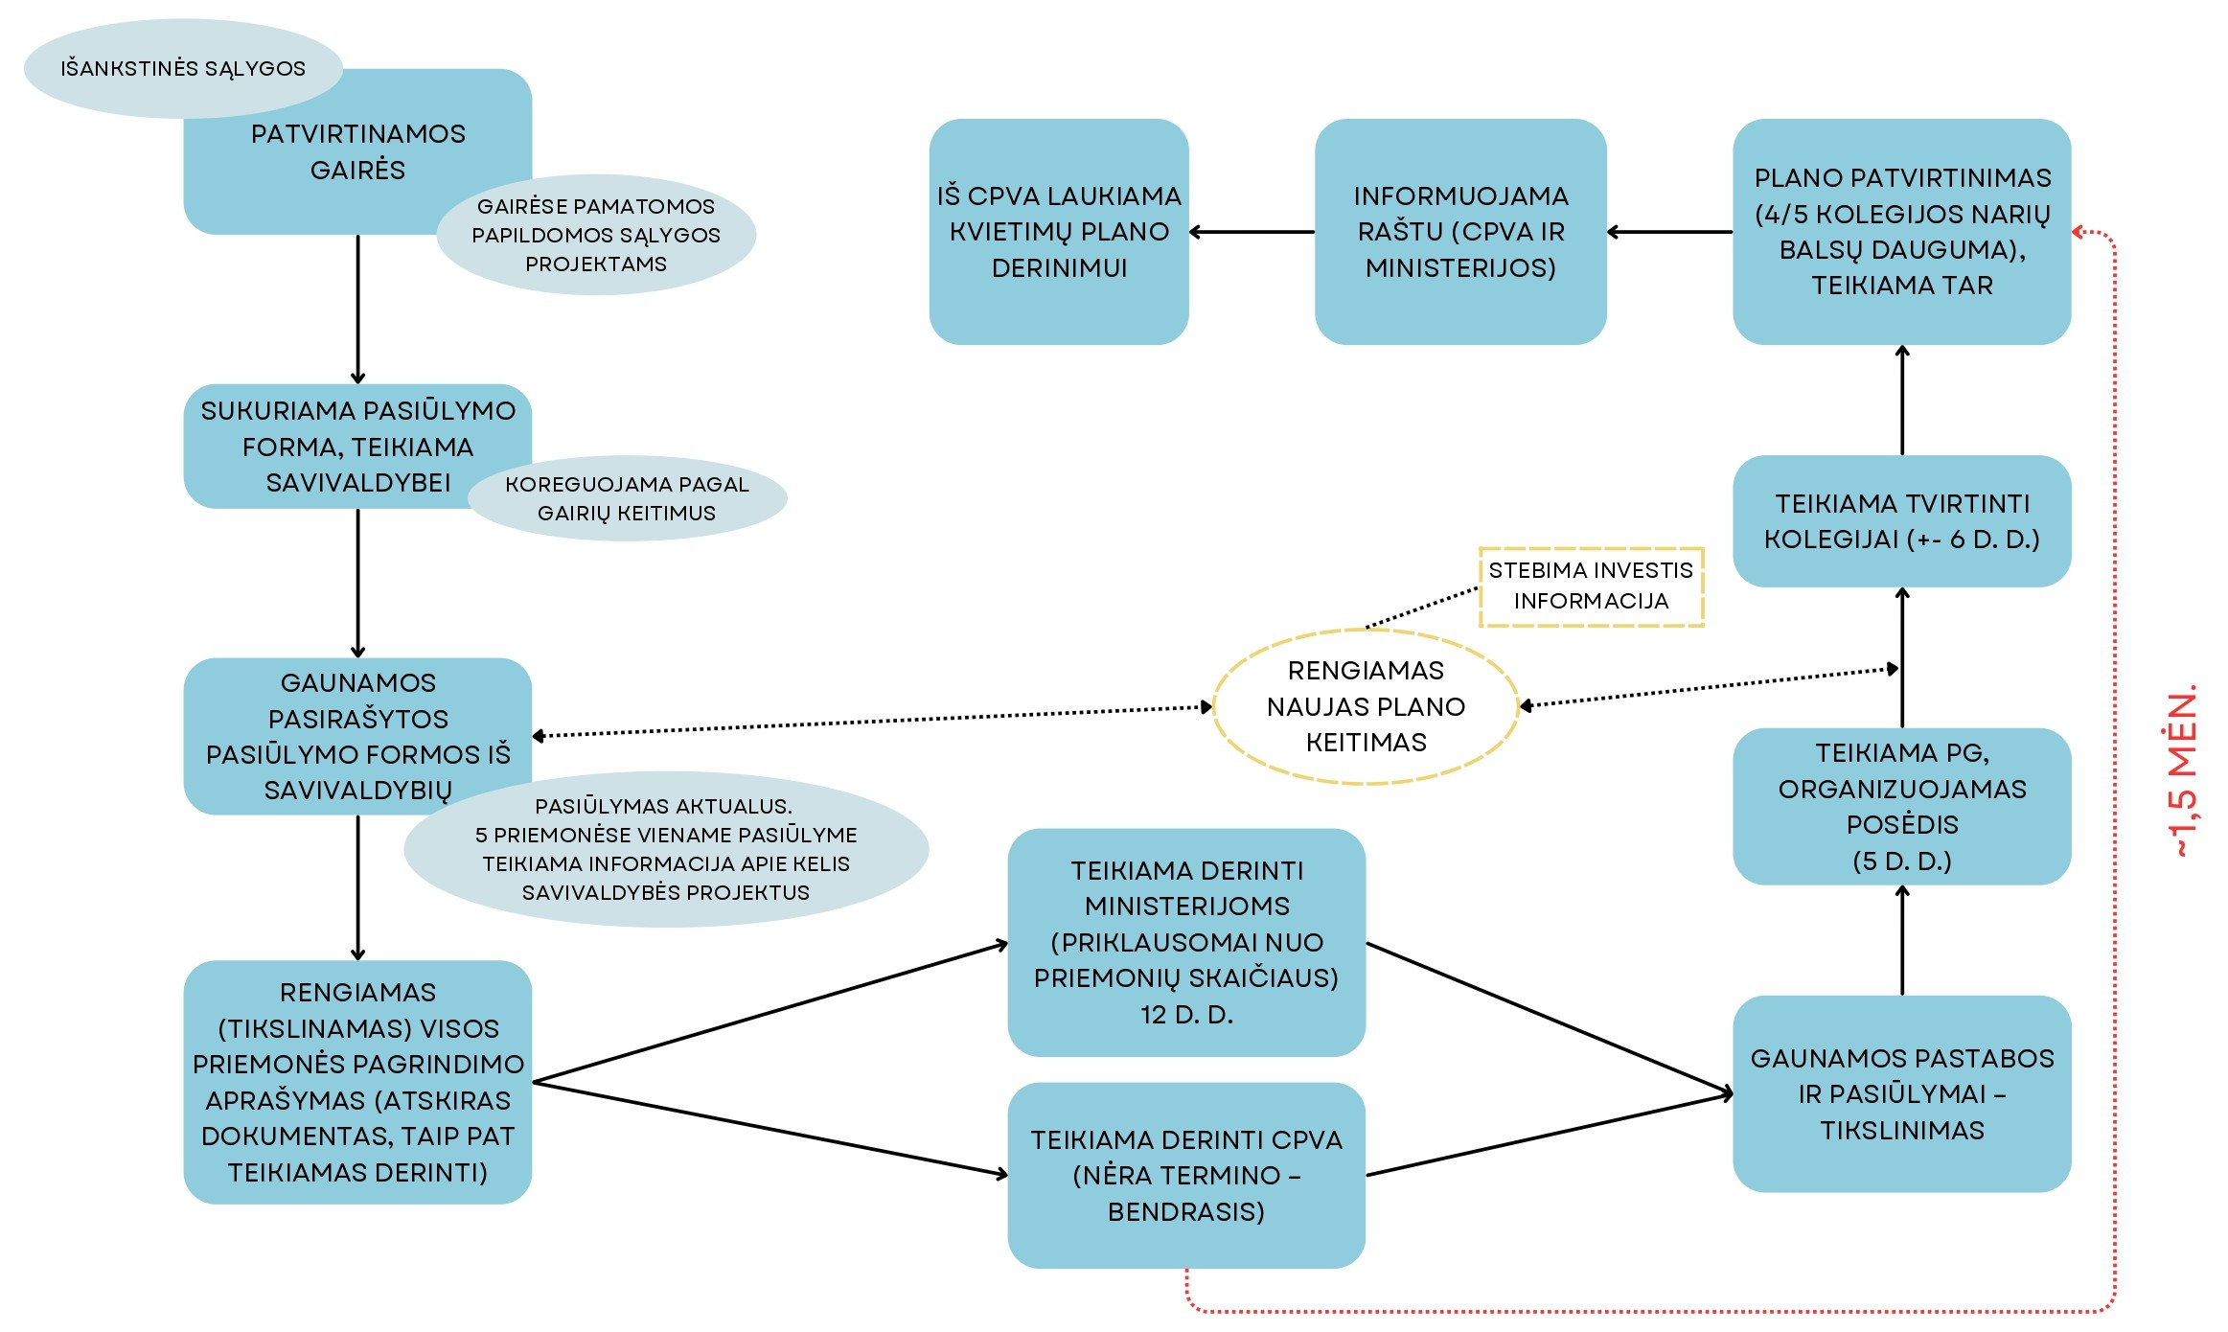
Projektų planavimo proceso skirtumai
Regiono plėtros plano rengimo / keitimo procesas
Notes:
Nors šiame laikotarpyje nebereikia tvirtinti ir keisti regiono projektų sąrašų, tam tikra prasme regiono plėtros planas atlieka buvusių sąrašų funkciją ir šio jungtinio dokumento keitimas yra sudėtingas procesas, kuris užtrunka apie 2 mėnesius.
Šioje skaidrėje pateikiamas vizualinis grafikas atspindintis, kiek daug žingsnių privalome atlikti norėdami atlikti pakeitimus regiono plėtros plane, o būtent šis dokumentas ir yra svarbus, nes be atitinkamų jo korekcijų negali būti pasirašomos projektų įgyvendinimo sutartys,

Slide 8
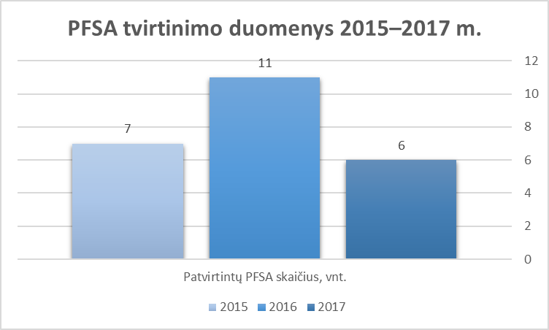
Investicijų greitis
Planavimo dokumentų tvirtinimas
2014–2020 m. ES finansavimo laikotarpis
2021–2027 m. ES finansavimo laikotarpis
Visų 24 regioninių priemonių PFSA buvo patvirtinti nuo 2015 m. rugsėjo iki 2017 m. lapkričio mėn.
Visų 14 regioninių pažangos priemonių finansavimo gairės buvo patvirtintos nuo 2022 m. spalio iki 2023 m. lapkričio mėn.
Notes:
ES investicijų įgyvendinimo tempas – tema, kuri vis dažniau atsiduria diskusijų centre. Suprantame, kad tai labai svarbu, todėl dažnai girdime įvairių nuomonių ir vertinimų. Kartais ieškoma atsakingų už vėlavimus ar iššūkius, ir neretai žvilgsniai krypsta į savivaldybes. Tačiau turime prisiminti – tai visos sistemos bendras darbas ir atsakomybė. Šiame finansavimo laikotarpyje visų priemonių gairės buvo patvirtintos per ženkliai trumpesnį laikotarpį (daugiau nei vieneriais metais trumpiau), tačiau pačios Regionų plėtros programos parengimas užtruko pusmečiu ilgiau nei planuota, o ministerijoms patvirtinus paskutines pažangos priemonių finansavimo gaires tik 2023 m. pabaigoje, vėliau nei norėtųsi buvo suplanuoti projektai ir regiono plėtros plane. Nepaisant to, savivaldybių ir Kauno regiono plėtros tarybos administracijos susitelkimo dėka visų priemonių projektai buvo suplanuoti laiku.

Slide 9
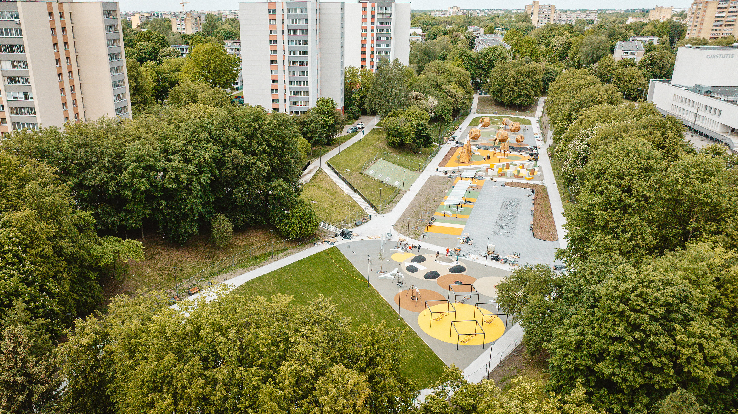


Investicijų greitis
Projektų vertinimas ir sutarčių pasirašymas
Projektas „Kovo 11-osios parko atgaivinimas“
Tiek praėjusiame, tiek dabartiniame periode projektų vertinimas vidutiniškai trunka 3 mėn. (nuo paraiškos pateikimo iki sutarties įsigaliojimo).
Pasirašytos iš viso 251 ES struktūrinių fondų lėšomis finansuojamų projektų finansavimo ir administravimo sutartys, kurių bendra vertė beveik 289 mln. Eur.
2014–2020 m. ES finansavimo laikotarpis
2021–2027 m. ES finansavimo laikotarpis
Šiais metais planuojama pasirašyti sutarčių už daugiau nei 90 proc. Kauno regionui numatytų ES lėšų.
Notes:
Kaip ES investicijų įgyvendinimo tempas atrodė Kauno regione anksčiau ir kokia padėtis yra šiandien? ...

Slide 10









Pasiekti rezultatai
Įgyvendinus 2014–2020 m. ES finansavimo laikotarpio projektus:
806
naujos / atnaujintos ikimokyklinio ir priešmokyklinio ugdymo vietos
184 ha
sukurtų arba atkurtų teritorijų
40 881 t/m sukurti / pagerinti komunalinių atliekų surinkimo pajėgumai
343 618
gyventojų pagerintos sveikatos priežiūros paslaugomis
340 227
gyventojams pagerintos vandens tiekimo / nuotekų tvarkymo paslaugos
342
naujai įrengti ar įsigyti socialiniai būstai
3 134 271 m²
Naujų atvirų erdvių
21 km
naujų / rekonstruotų dviračių / pėsčiųjų takų
26 km
rekonstruotų arba atnaujintų kelių
Notes:
Pasiektų rezultatų vertinimas rodo, kad daugelis suplanuotų rodiklių įgyvendinti sėkmingai. Štai keli konkretūs pavyzdžiai, kuriais galime pasidžiaugti:
- Daugiau nei 40 tūkst. tonų per metus sukurti arba pagerinti komunalinių atliekų surinkimo pajėgumai;
Daugiau nei 300 tūks. Gyventojų pagerintos vandens tiekimo, nuotekų tvarkymo paslaugos; pagerintos sveikatos priežiūros paslaugos;
Virš trijų milijonų kvadratinių metrų naujų atvirų erdvių įgyvendinus miestų kompleksinės plėtros ir Kaimo gyvenamųjų vietovių atnaujinimo priemonių projektus;
Beveik 50 km naujų arba renovuotų kelių, dviračių, pėsčiųjų takų;
Daugiau nei 300 naujų socialinių būstų.
Ir tai tik dalis pasiektų rodiklių – renginio metu galbūt jau matėte ir dar tikrai turėsite progų pamatyti vaizdo medžiagą, kurioje užfiksuoti visose aštuoniose Kauno regiono savivaldybėse įgyvendintų projektų rezultatai.

Slide 11
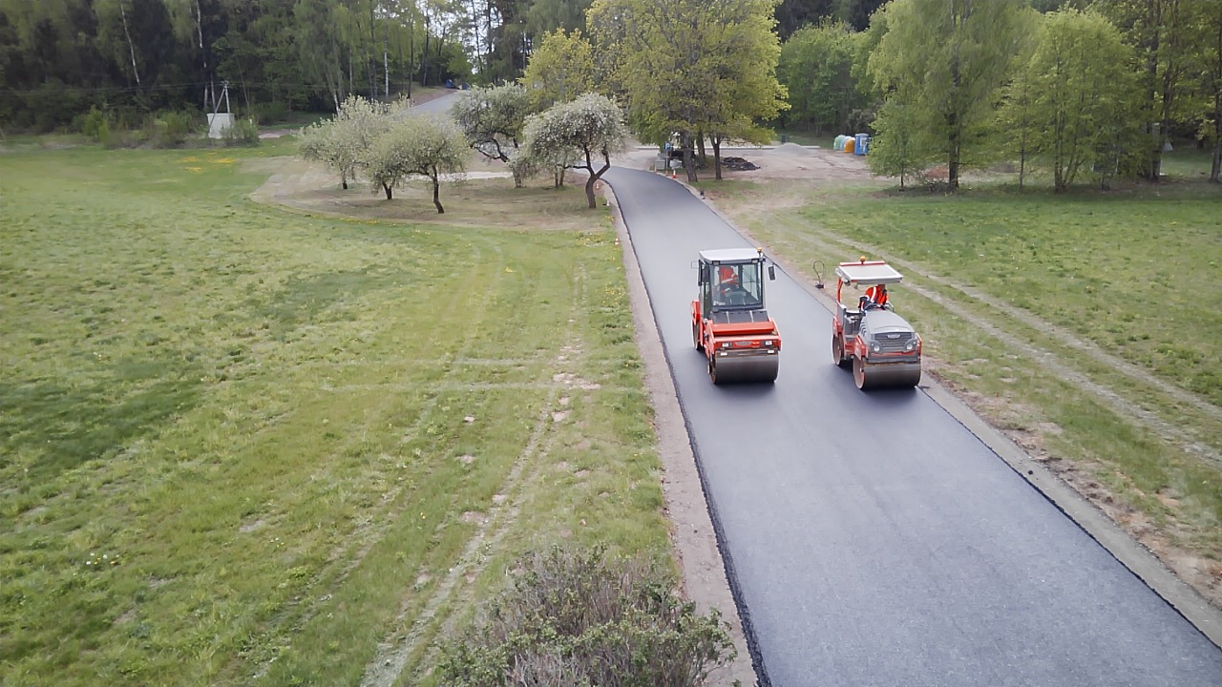
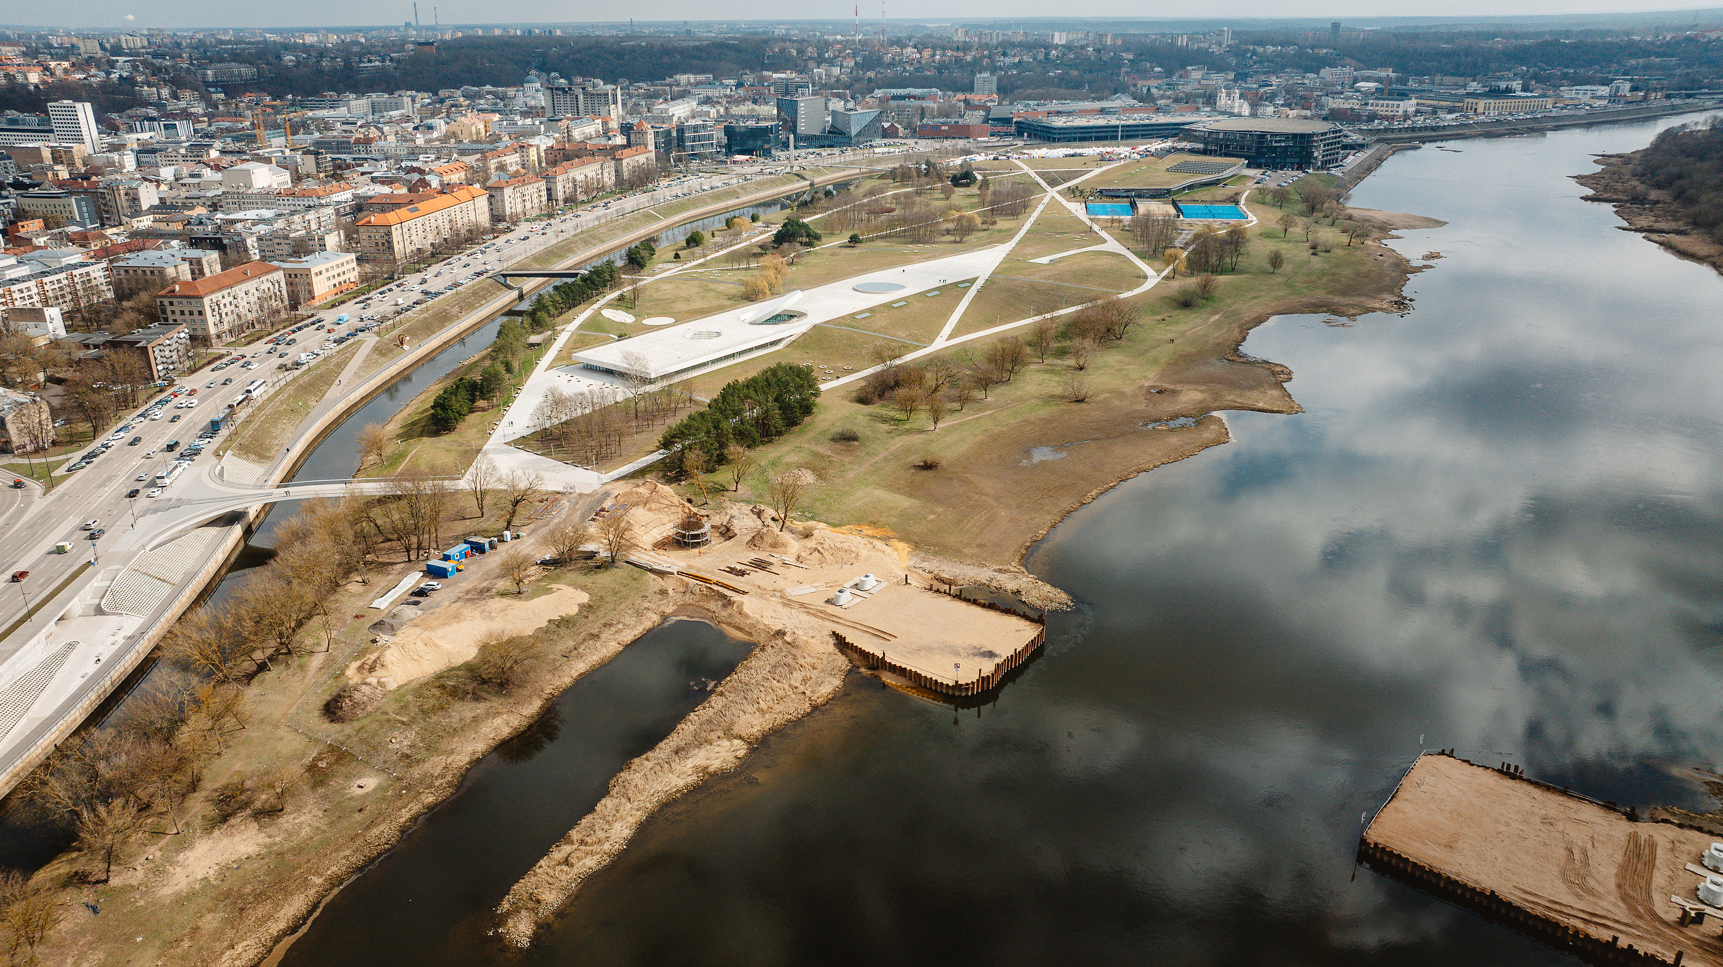
Esama situacija
„Birštono savivaldybės turizmo objektų pritaikymas lankymui“
bendra vertė 110 mln. Eur,
ES lėšos sudaro 75 mln. Eur
bendra vertė 255 mln. Eur,
ES lėšos sudaro 174 mln. Eur
„Dviračių ir pėsčiųjų tilto iš Nemuno salos į Aleksotą statyba“
Jau pateikta daugiau nei 70 proc. regiono plėtros plane suplanuotų projektų įgyvendinimo planų.
Pasirašyta daugiau nei 40 proc. projektų sutarčių.
*nurodytas skaičius apima nuo periodo pradžios pateiktus PĮP:
laukiančius vertinimo, vertinamus, įvertintus (ruošiamas ir sudarytas sutartis)
2025-06-19 INVESTIS duomenimis
Notes:
Šiose nuotraukose užfiksuotas jau dabartiniame finansiniame laikotarpyje įgyvendinamų projektų progresas, matyti, kad savivaldybės tikrai deda visas pastangas įgyvendinti suplanuotus projektus.
Kad turėtume aiškesnį vaizdą apie pažangą, trumpai akcentuosiu kelis esminius skaičius, susijusius su projektų įgyvendinimu šio finansavimo etapu.

Slide 12
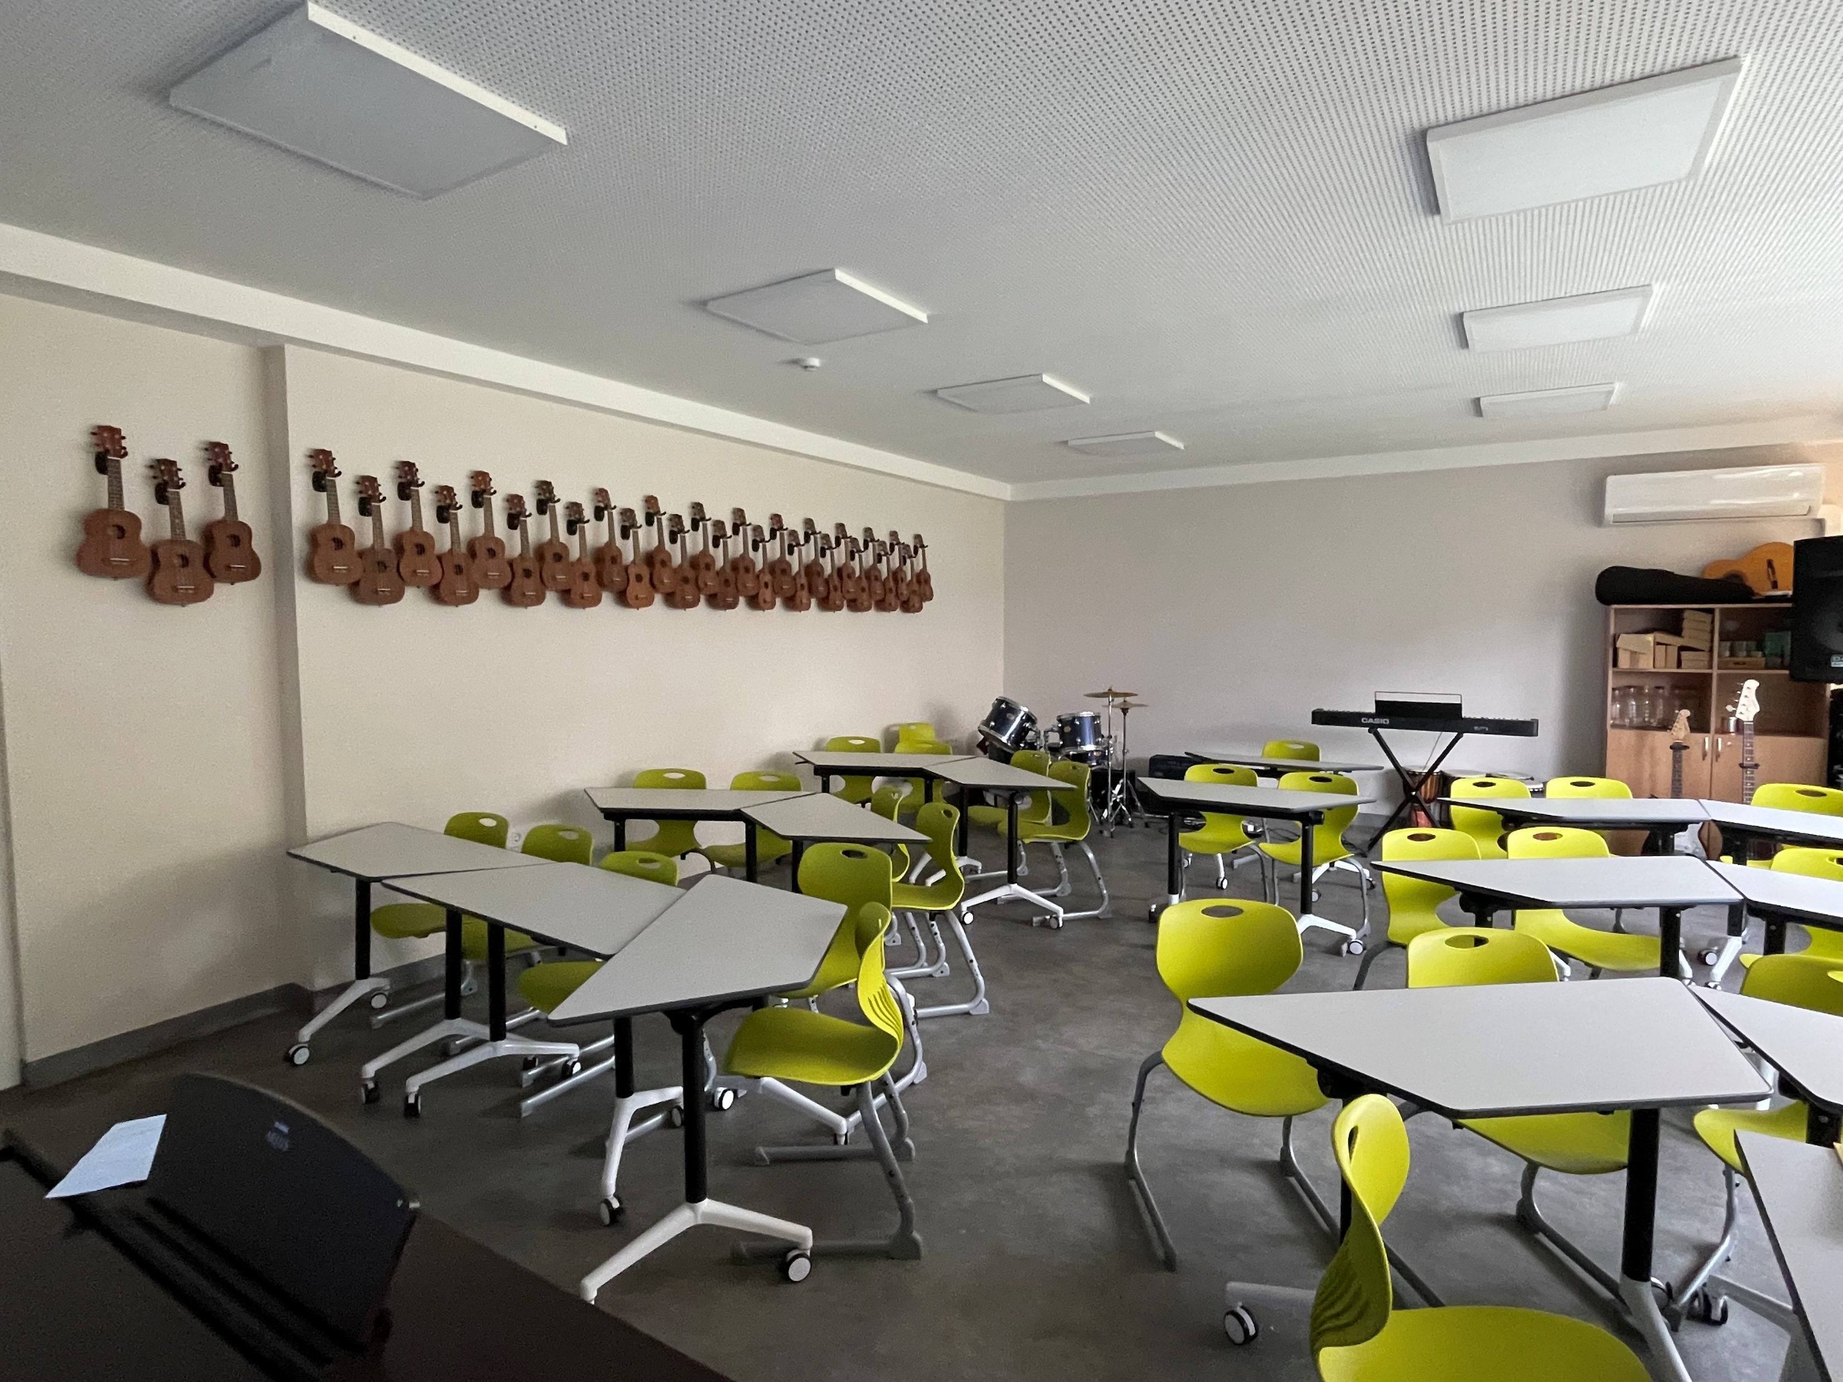
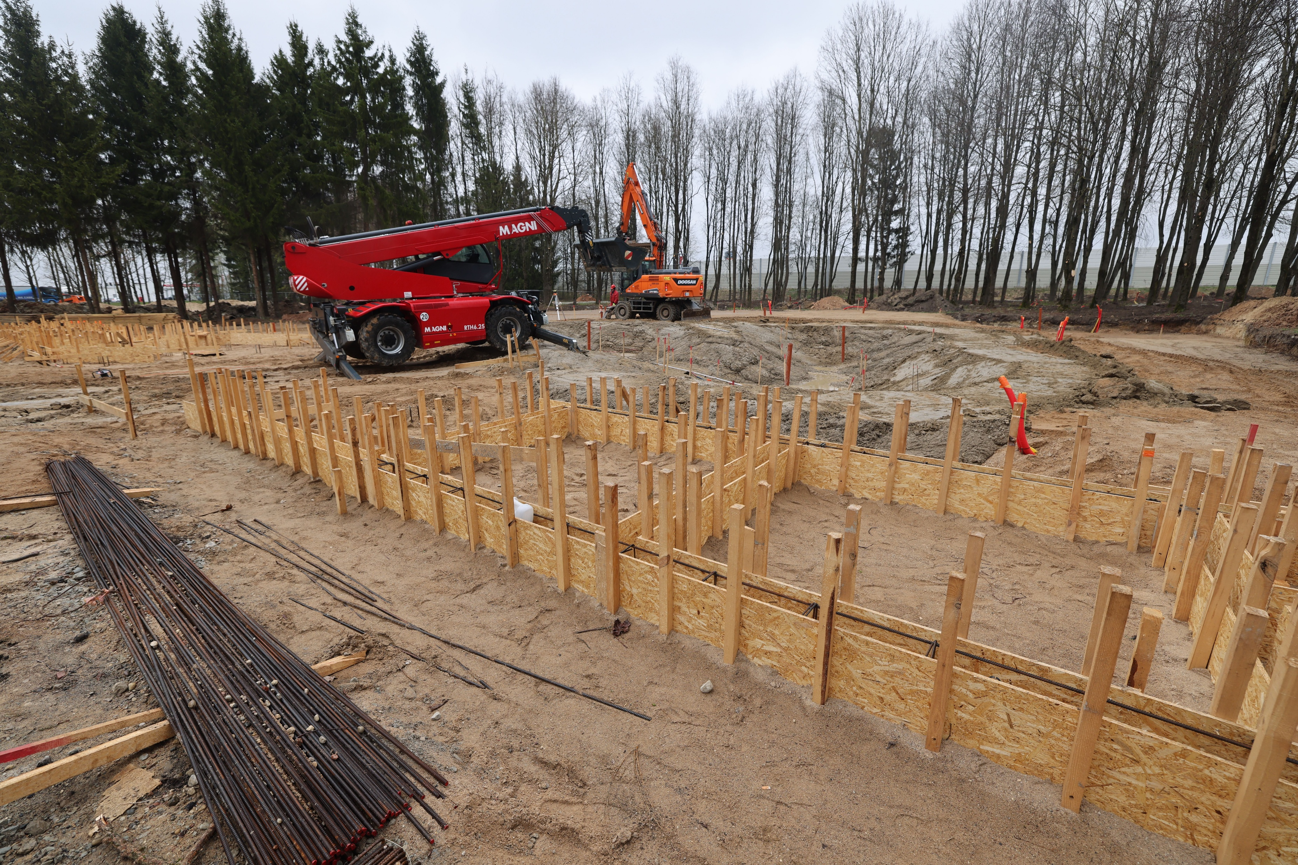
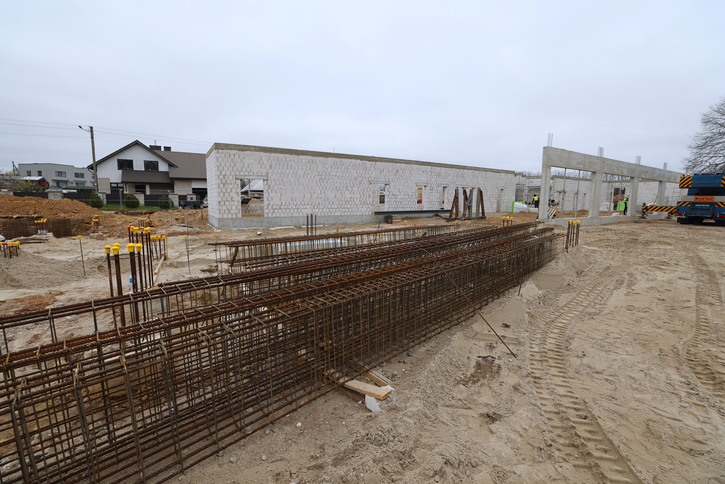
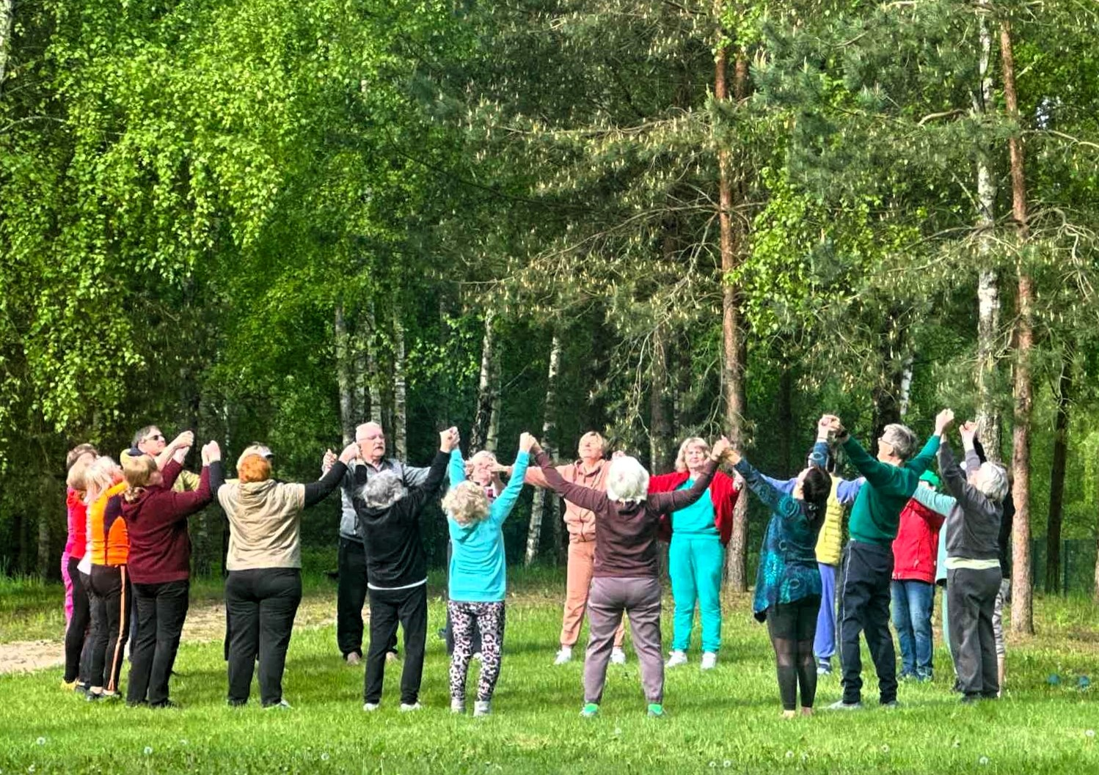
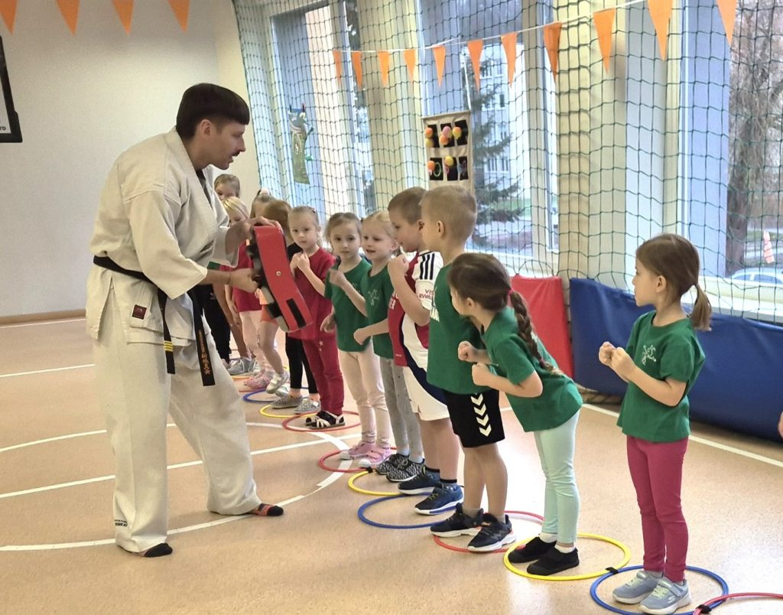
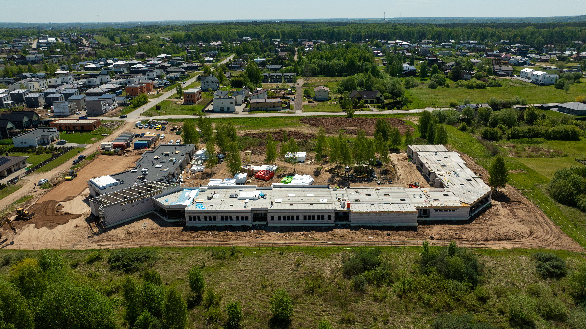
2021–2027 m. ES finansavimo laikotarpio projektų įgyvendinimas įsibėgėja
Įvairialypio švietimo plėtojimas Kėdainių „Aušros“ progimnazijoje
Bendrojo lavinimo mokyklos Domeikavoje statyba
„Kauno r. urbanizuotų teritorijų atgaivinimas ir žalinimas: Giraitės k. parko įrengimas“
„Visuomenės sveikatos paslaugų prieinamumo gerinimas Raseinių rajono savivaldybėje“
„Vaikų darželio pastato Vijūkų g. 78, Kaune, statyba“
„Visuomenės sveikatos paslaugų kokybės gerinimas Birštono savivaldybėje“
Notes:
O dabar – dar keletas vaizdinių pavyzdžių: nuotraukos iš savivaldybių, apie sėkmingai įgyvendinamus projektus.

Slide 13




Planuojami pasiekti rezultatai
Įgyvendinus 2021–2027 m. ES finansavimo laikotarpio projektus:
11 854
naujos / modernizuotos švietimo infrastruktūros naudotojai per metus
128 ha
įgyvendintos kraštovaizdžio formavimo priemonės
4 925 t/m atskirai išrūšiuotų atliekų
2 309
naujos / modernizuotos sveikatos priežiūros infrastruktūros naudotojai per metus
15 068
gyventojai, prisijungę prie patobulintų viešojo vandens tiekimo sistemų
100 000
naujo ar modernizuoto viešojo transporto naudotojai per metus
287
naujų / modernizuotų socialinių būstų naudotojai per metus
169 432
dviračiams skirtos infrastruktūros naudotojai per metus
9 747
gyventojai, prisijungę prie viešojo nuotekų valymo įrenginių
Notes:
Baigiant norėčiau paminėti dar keletą Kauno regiono plėtros plane nustatytų rodiklių, kurie atspindi mūsų bendrą tikslą – kurti regioną, kuriame visi jaustųsi gerai ir norėtų gyventi.
Kaip matote, planuojama, kad įgyvendinus projektus:
- atskirai bus išrūšiuojama beveik 5000 tonų per metus atliekų;
Sukurta arba atnaujinta dviračiams skirta infrastruktūra, kuria kasmet naudosis beveik 170 tūkst. gyventojų;
Pagerintos viešojo transporto paslaugos, kuriomis kasmet naudosis 100 tūkst. gyventojų;
Beveik 25 tūkst. gyventojų pagerintos geriamojo vandens ar nuotekų valymo paslaugos;
Sukurta nauja arba modernizuota švietimo infrastruktūra, kuria naudosis beveik 12 tūkst. mokinių per metus.
Visų rodiklių išvardyti nebepakanka laiko, tačiau su planuojamais pasiekti rezultatais galite susipažinti atsivertę 2022–2030 m. Kauno regiono plėtros planą, kuris skelbiamas tiek Kauno regiono plėtros tarybos tinklalapyje, tiek Teisės aktų registre.

Slide 14








Europa investuoja –
Kauno regionas kuria!

